Slide 1
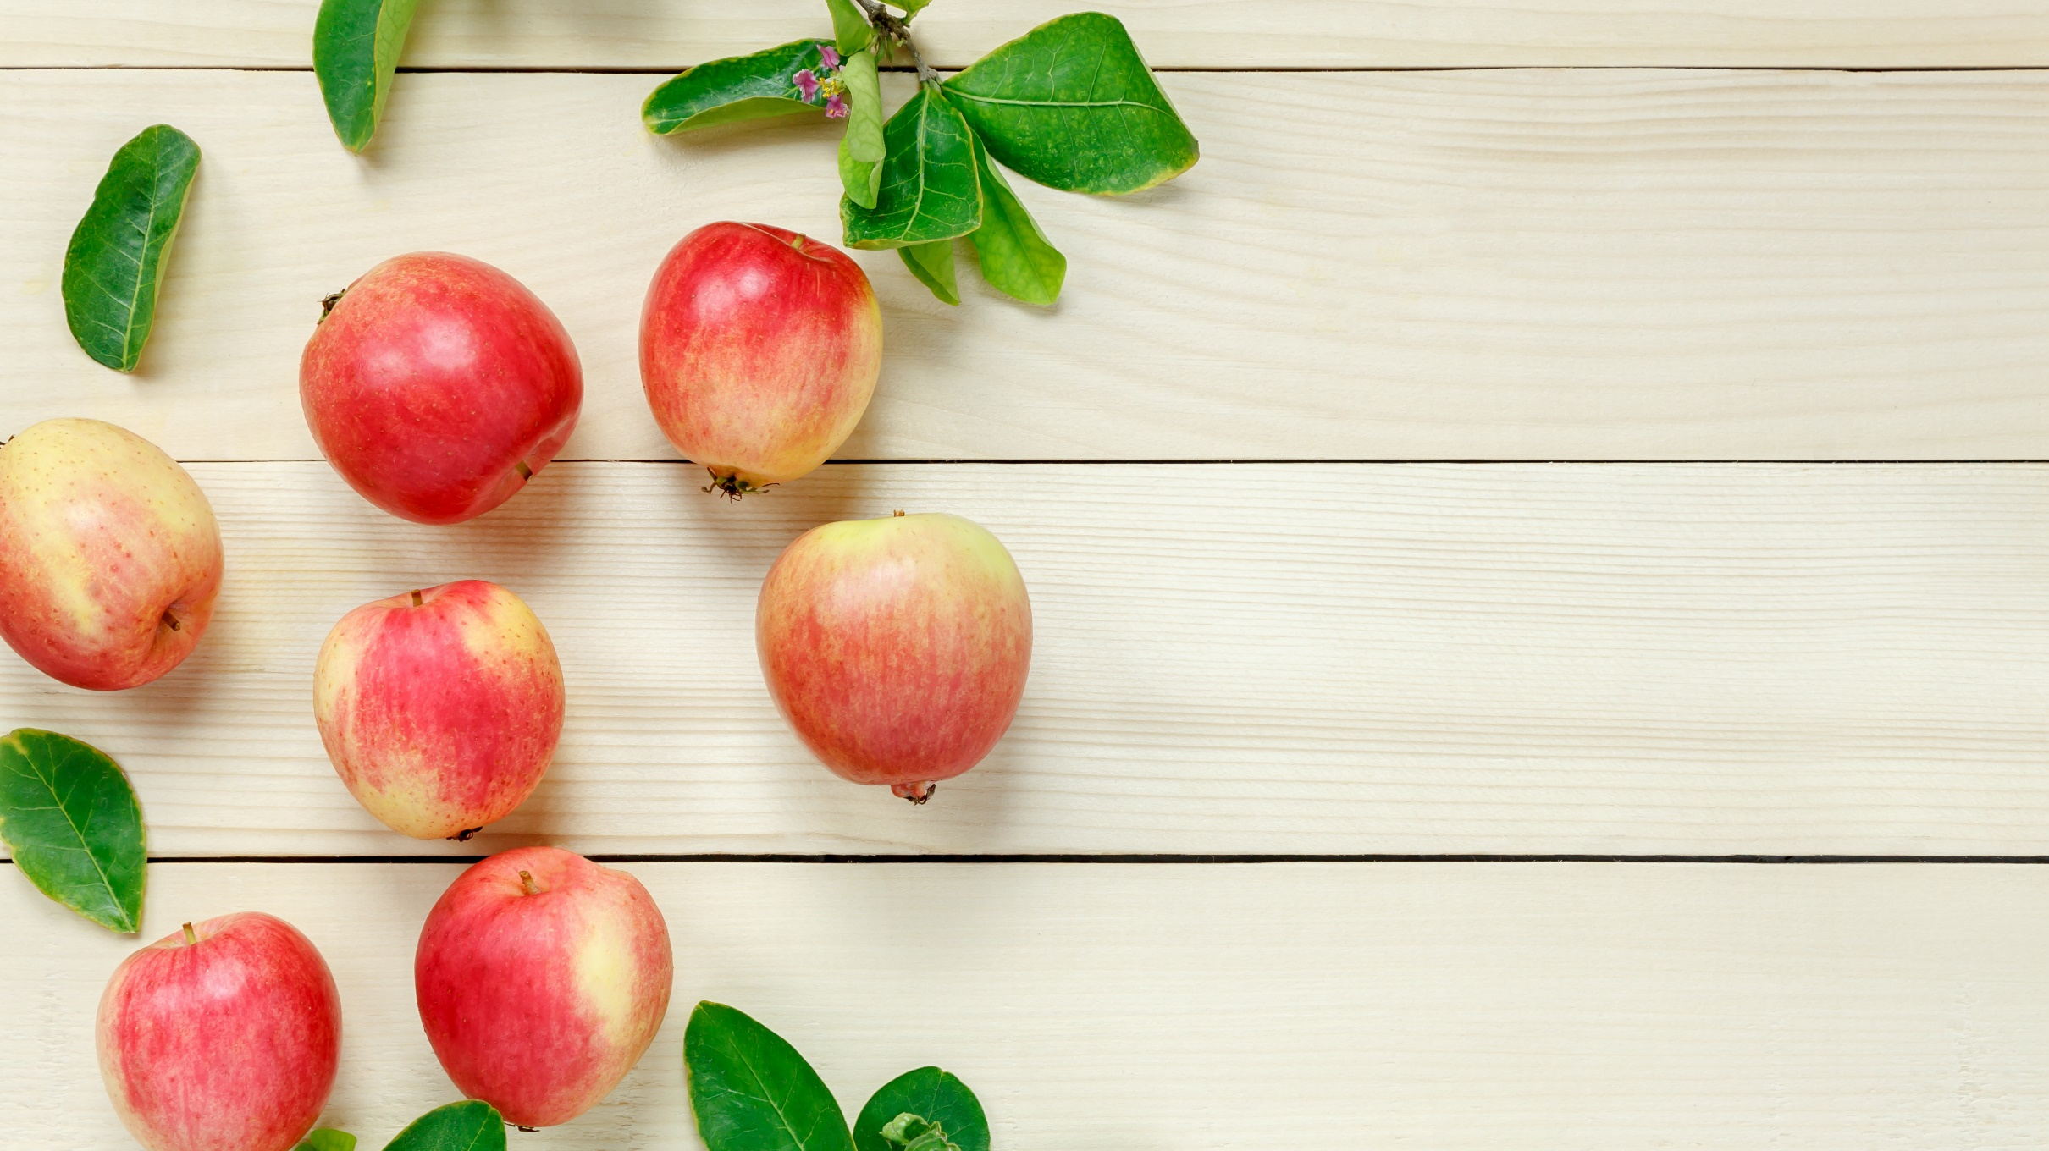
Презентация к проекту
«Эх, яблочки...»
МБДОУ Детский сад № 7
Воспитатель: Семернюк Г.Н

Slide 2
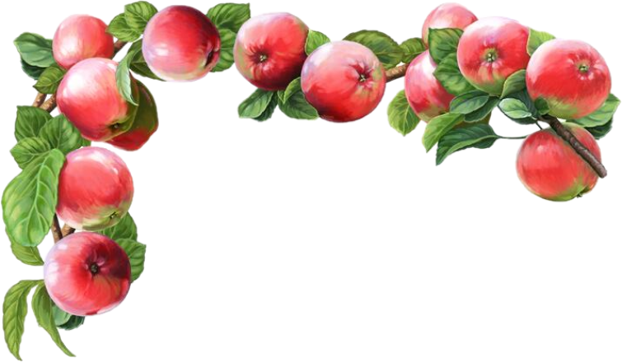
Тип проекта: познавательно-исследовательский, творческий
По количеству участников: коллективный
Участники проекта: дети подготовительной группы, воспитатели, родители воспитанников
Срок реализации проекта: краткосрочный (четвертая неделя октября – первая неделя ноября)
Проблема проекта: недостаток у детей знаний о здоровом образе жизни, помочь больше узнать о пользе яблок, как о ценном продукте для детского организма
Исследуемый фрукт - яблоко

Slide 3
Актуальность проекта:
Сегодня перед дошкольным образованием стоит актуальная задача по приобщению детей к национальным, культурным традициям. С давних времен на Руси прославляли самый древний известный и распространенный фрукт – яблоко. Яблоки широко применялись в кулинарии, косметологии, лечении, про яблоки упоминается в сказках, поговорках, песнях. Современный ребенок нередко больше любит «заморские» фрукты – банан, ананас, манго, пренебрегая таким простым фруктом – яблоком. Мы считаем, что, изучая такой, казалось бы, знакомый фрукт, как яблоко, дети больше узнают о пользе яблока для человека, о кулинарных традициях в использовании яблок

Slide 4
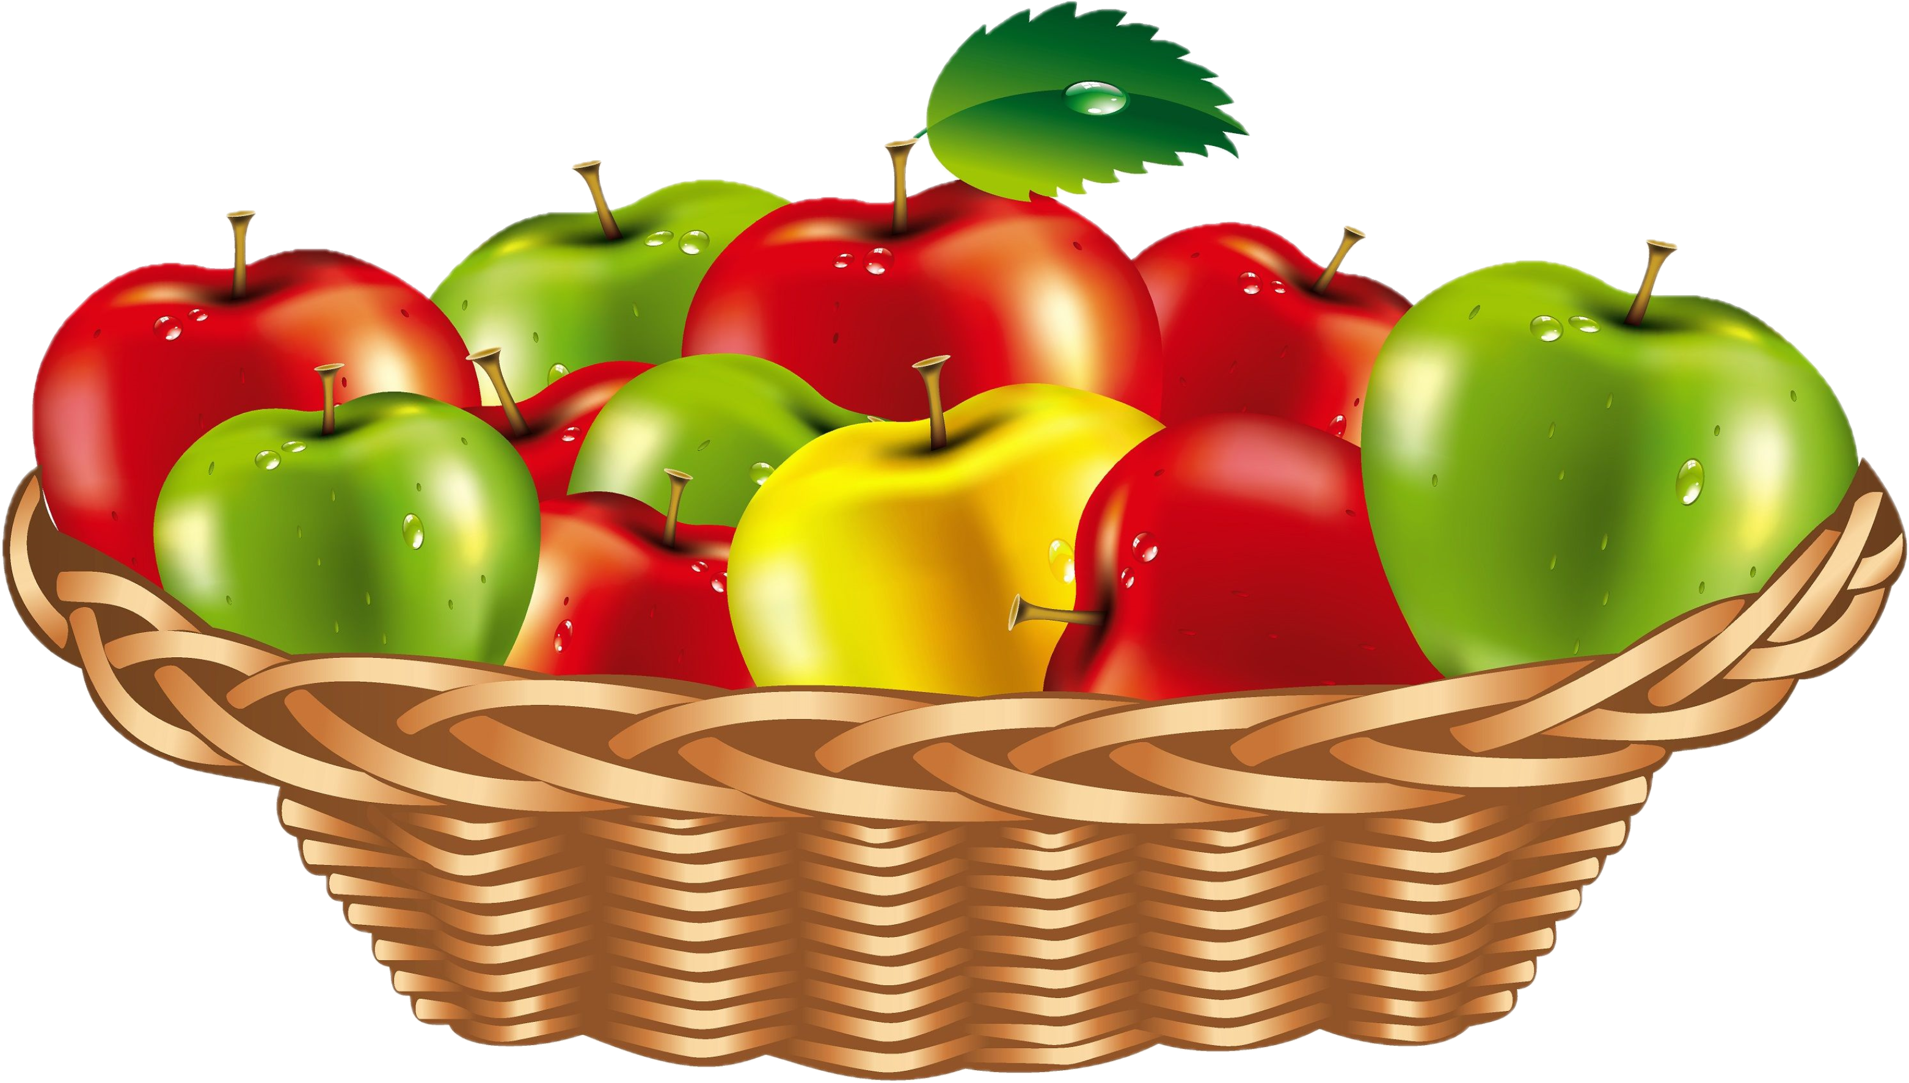
Цели проекта:
Задачи проекта:
Обогатить и расширить знания детей о яблоках, как о ценном и полезном продукте для детского организма
Систематизировать и расширить знания детей о яблоке, как появились навыки на Руси
Формировать у детей исследовательские навыки (поиск информации в различных источниках)
Развивать познавательные и творческие способности детей , речь
Развивать интерес к исследовательской деятельности, желание познать новое
Формировать у детей осознанное отношение к здоровому питанию
Обогащать отношения родителей и детей с совместной работе приготовления пищи.

Slide 5
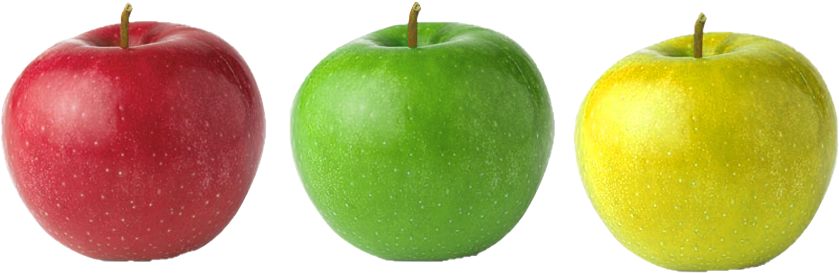
Ожидаемый результат по проекту:
Проект «Эх, яблочко...» поможет детям узнать больше о пользе яблок, о значимости их в организме человека
Дети больше узнают о истории появления яблок на Руси, о кулинарных национальных традициях в использовании яблок
У детей расширятся коммуникативные творческие способности, повысится интерес к экспериментальной деятельности
У родителей повысится интерес к жизни и деятельности детей в группе, повысится активность в познавательно-исследовательской деятельности с детьми; совместное приготовление блюд из блок и создание книжек-малышек «Рецепты блюд из яблок», «Загадки, пословицы и поговорки о яблоках», «История яблок на Руси. Интересные факты о яблоках»

Slide 6
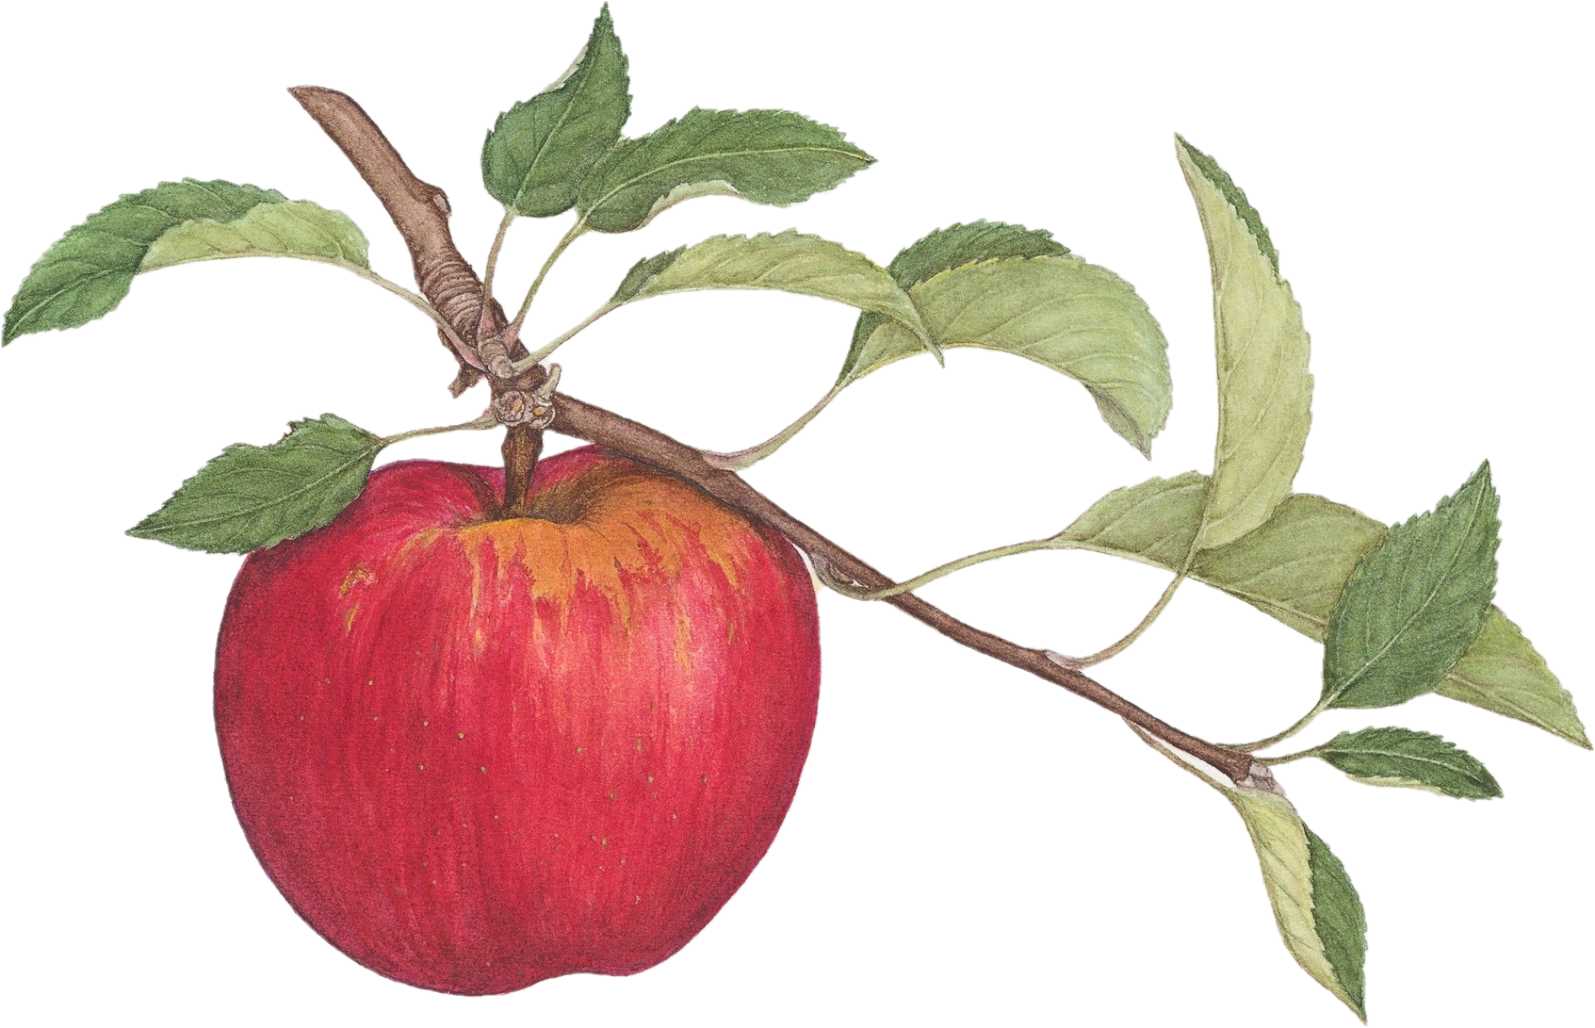
Метод трех вопросов
Что знаем?
Что хотим узнать?
Как можно узнать ответы на свои вопросы?
Яблоки растут на яблоне
В них есть витамины
Яблоки полезные
На вкус сладкие, кислые
Яблоки бывают разного размера и цвета
Внутри яблок есть семечки
Почему яблоки разного цвета?
Какие витамины есть в яблоках
Почему надкусанное яблоко темнеет?
Что происходит с опавшими яблоками
Как называется профессия человека, который выращивает яблоки?
Как яблоко попало к нам на стол?
Какие сорта яблок бывают?
Какие блюда можно приготовить из яблок?
Спросить у родителей, воспитателей, взрослых
Каждый день наблюдать, внимательно смотреть вокруг себя
Прочитать в книгах о природе, энциклопедиях
Посмотреть в интернете
Сходить в магазин
Провести опыты, эксперименты

Slide 7
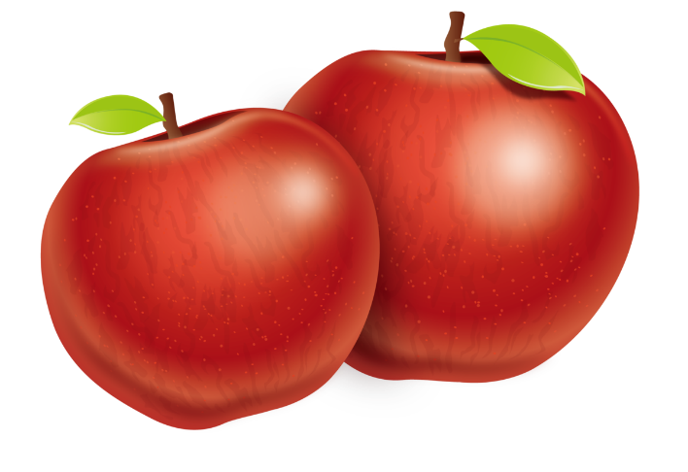
Приемы реализации проекта:
ЧХЛ: В.Г. Сутеев «Яблоко», «Мешок яблок»; И. Полянская «Яблоки»; Е. Елина «Яблоки на полдник»; «Сказка о молодильных яблоках и живой воде»; Н. Грибачев «Ёж, Кирюха и яблоко»; Яков Аким «Яблоко»; загадки, пословицы и поговорки о яблоках
Рассматривание энциклопедий, иллюстраций, наглядного материала
Наблюдение и рассматривание разных видов яблок
Экспериментирование: «Почему яблоко темнеет?», «Тонет – не тонет», «Определение вкусовых качеств яблок», «Где живет червячок?»
Виртуальная экскурсия на завод по производству сока
Подвижные игры «Ходит яблочко по кругу», «Яблочко для Машеньки»

Slide 8
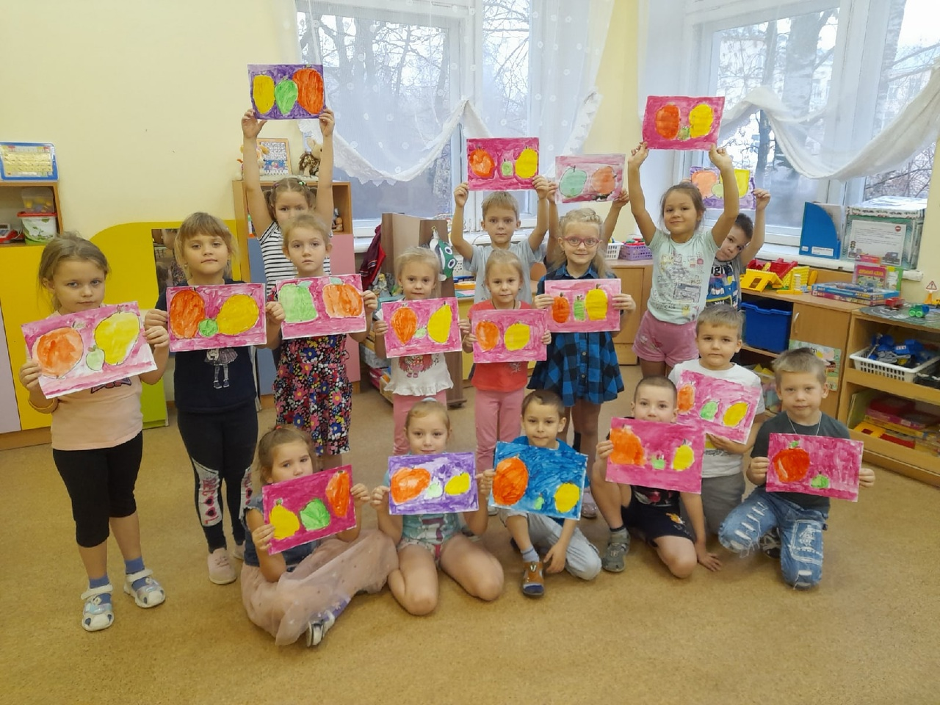
Реализации проекта:
Рисование
«Какие разные бывают яблоки?»

Slide 9
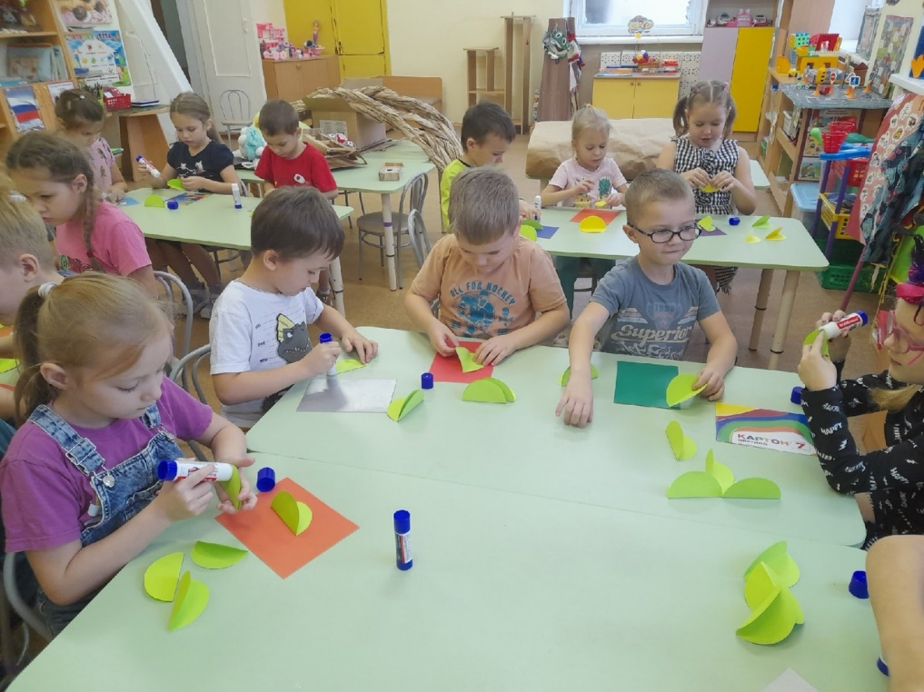
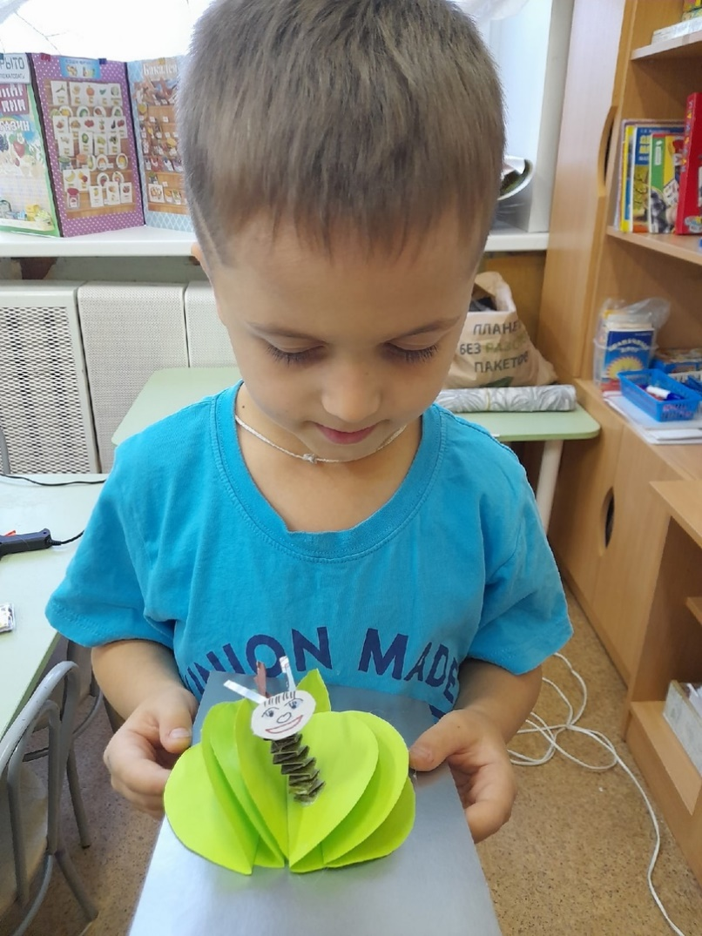
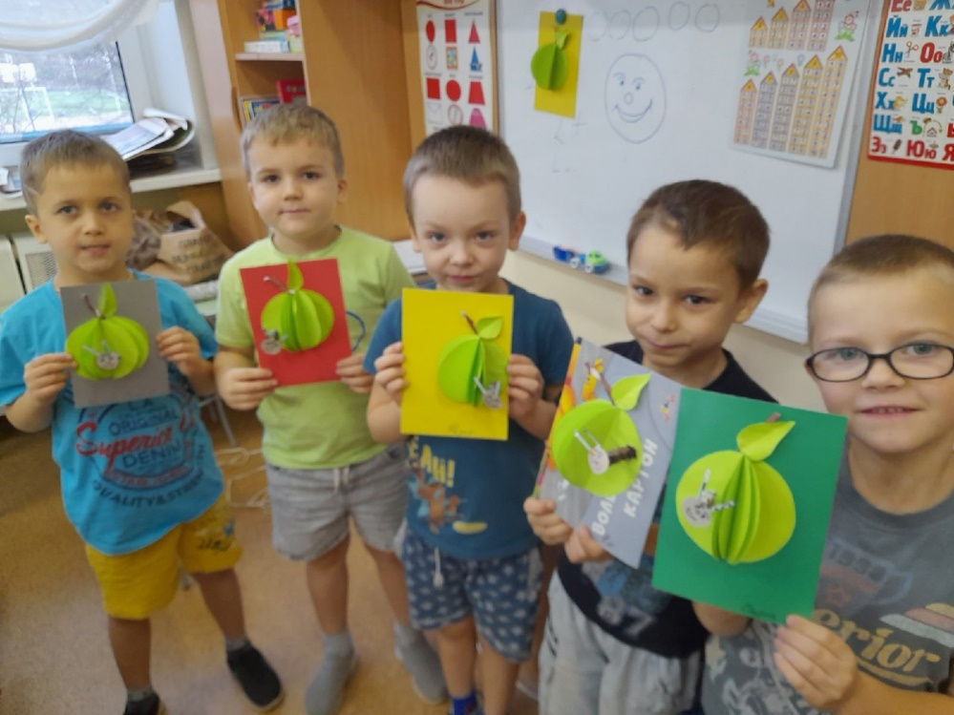
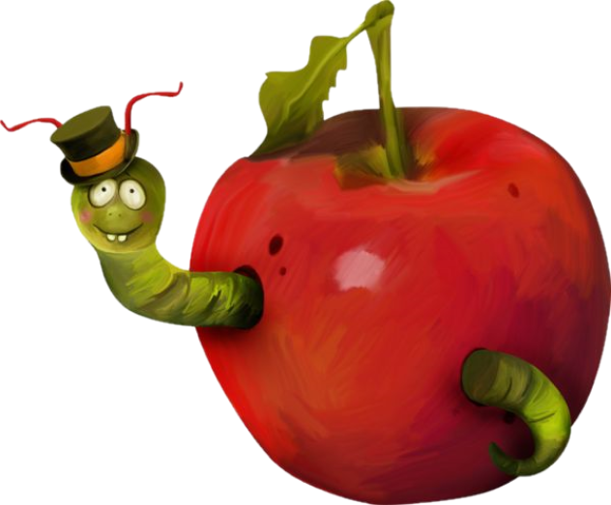
Объемная аппликация
«Яблочко с червячком»

Slide 10
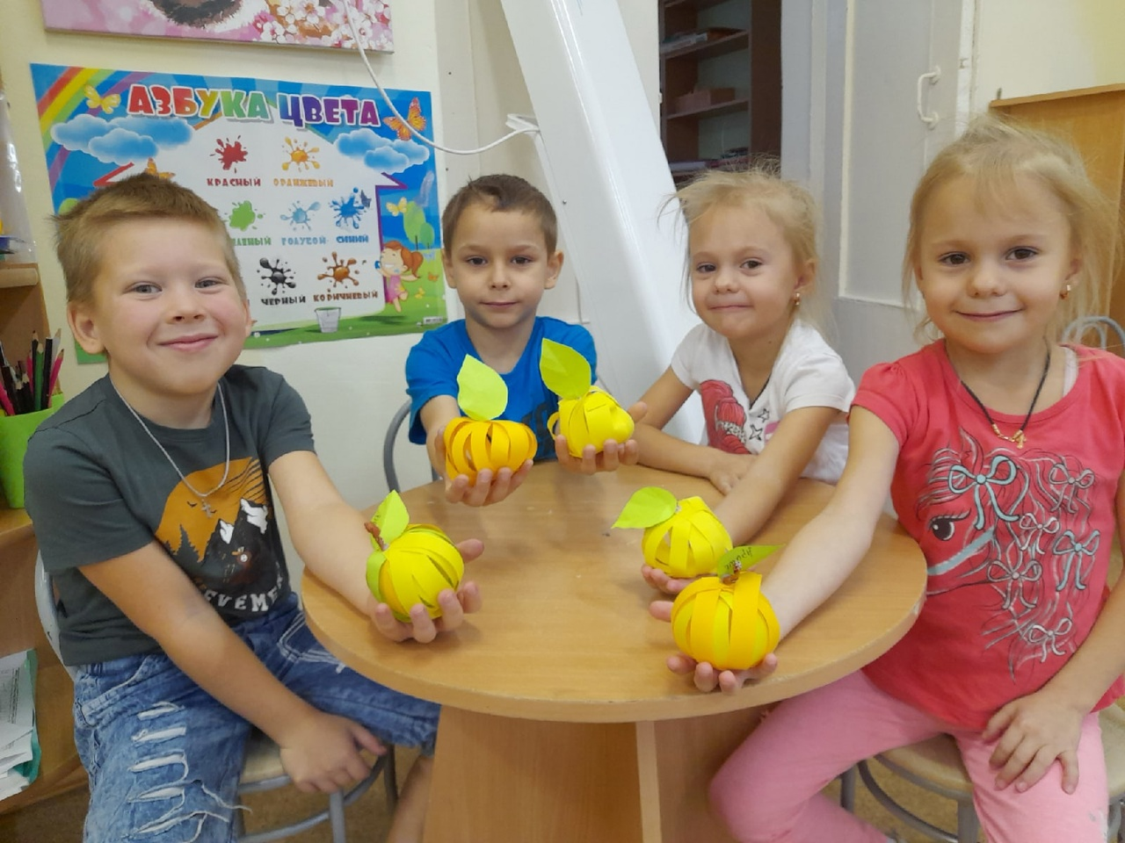
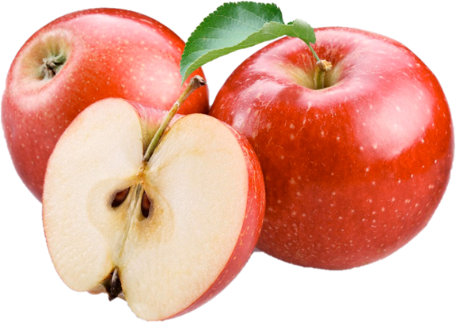
Оригами
«Наливное яблочко»

Slide 11
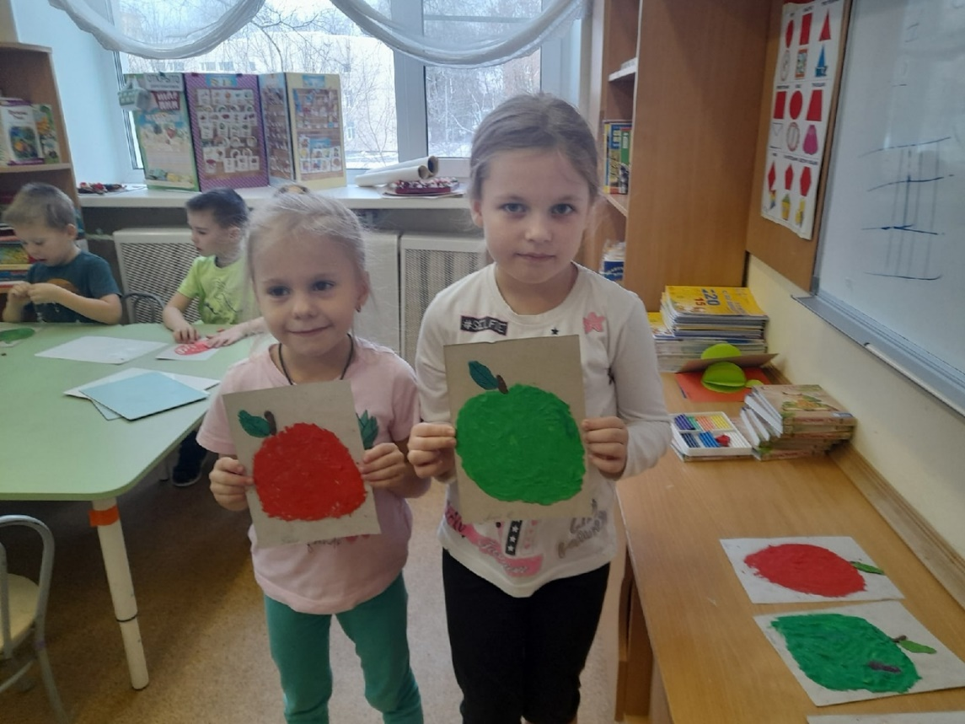
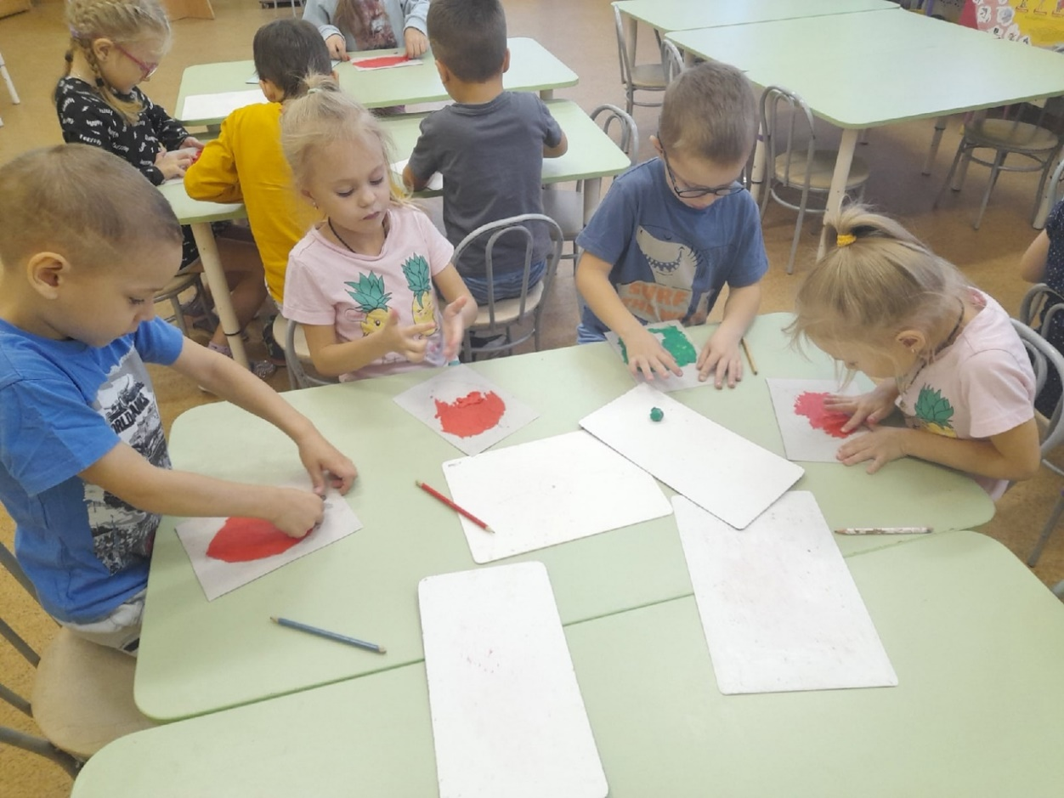
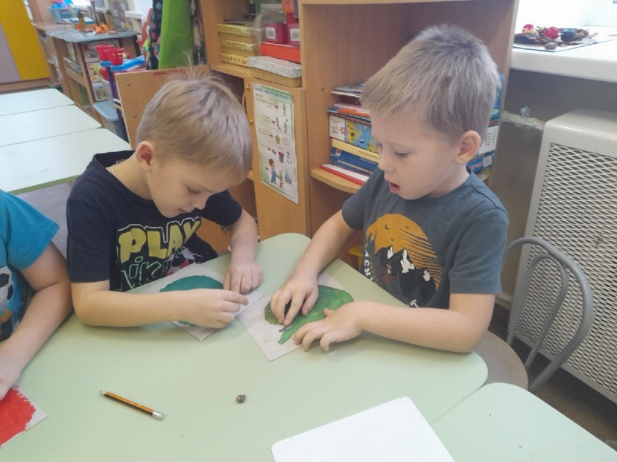
Рисование пластилином

Slide 12
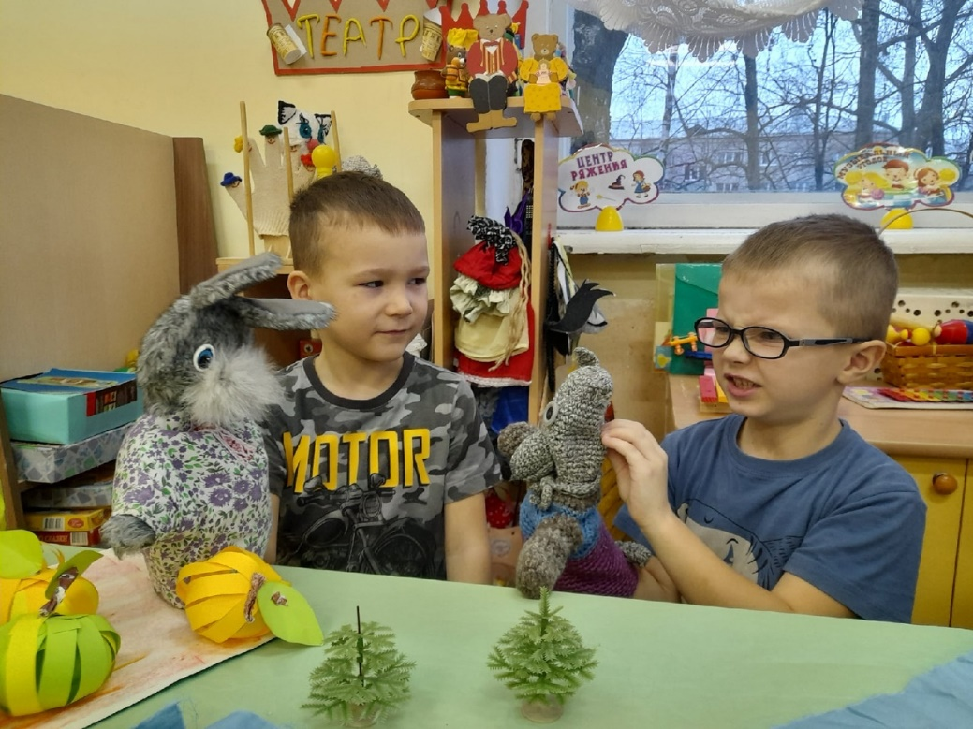
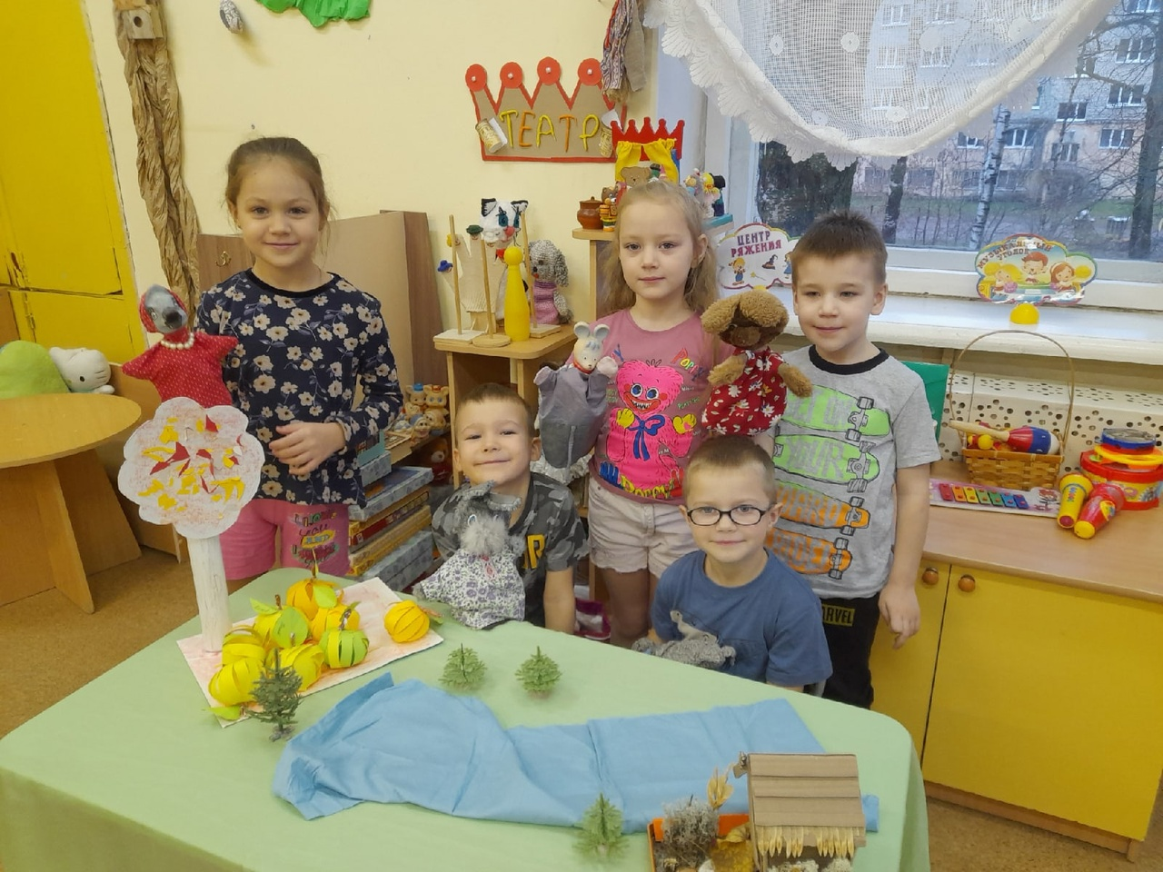
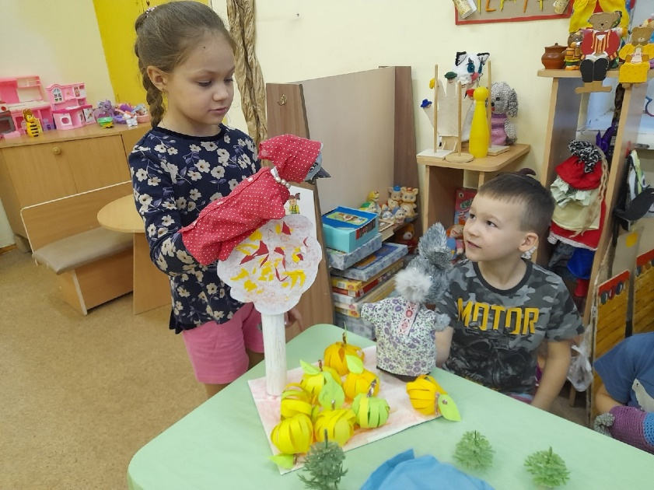
Драматизация сказки
В. Сутеева «Мешок яблок»

Slide 13
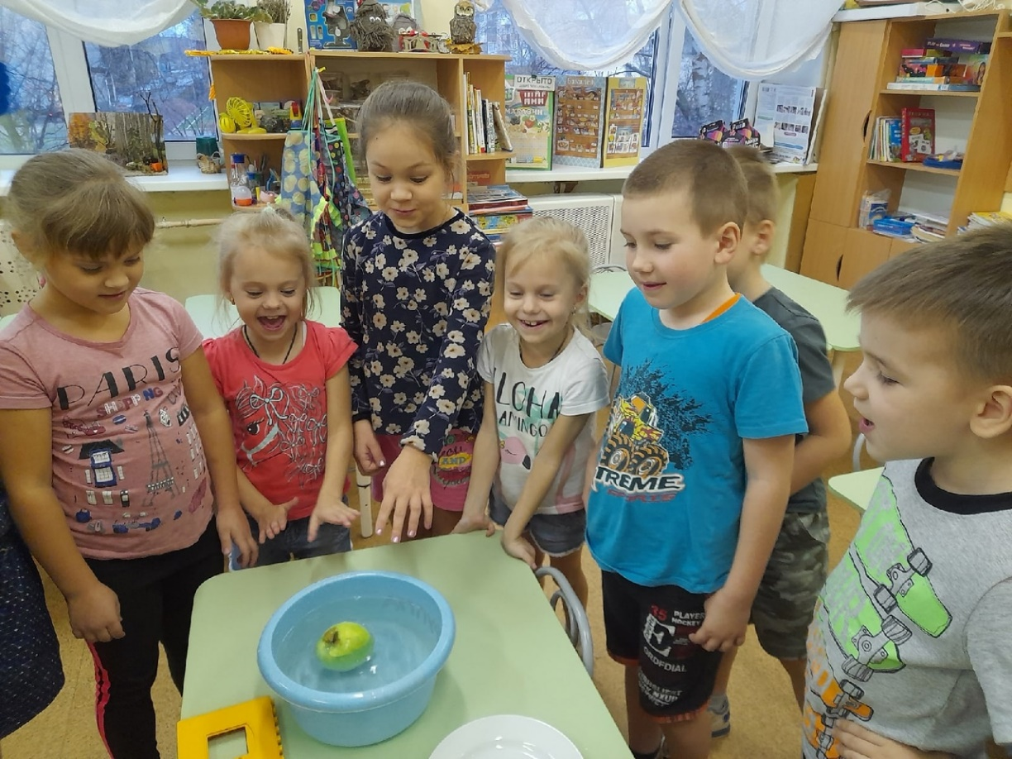
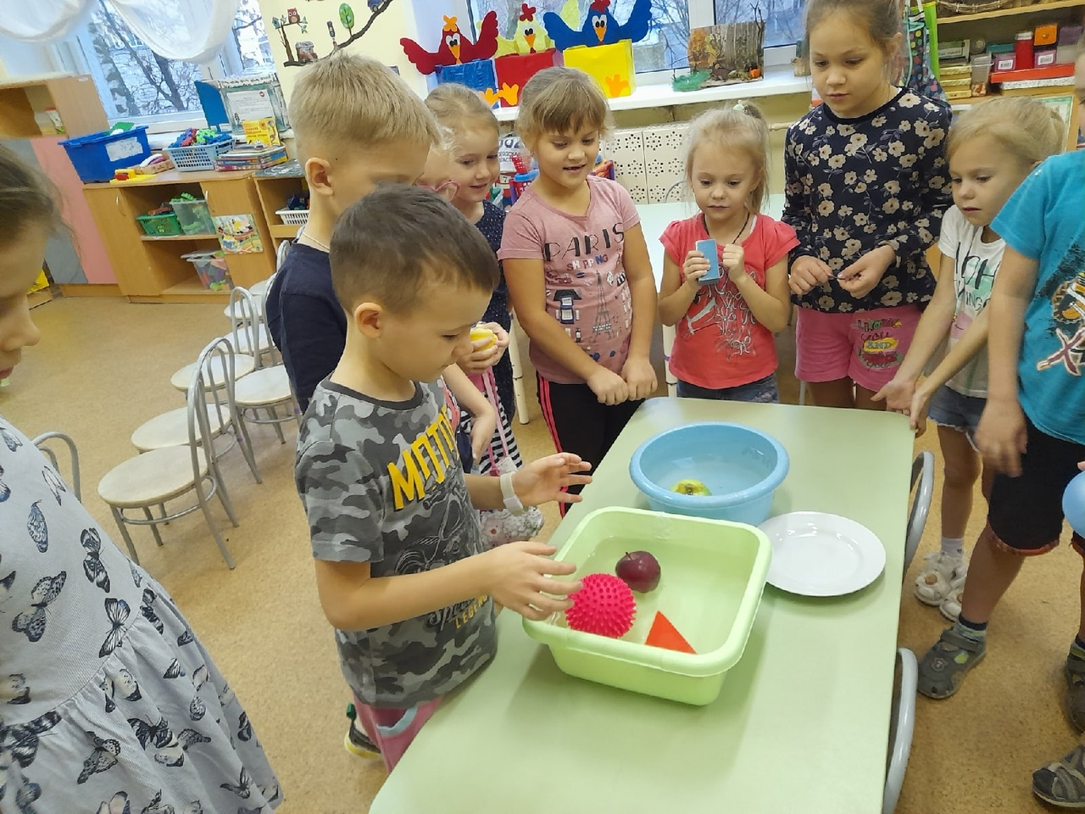
Познавательно-исследовательская деятельность (экспериментирование)

Slide 14
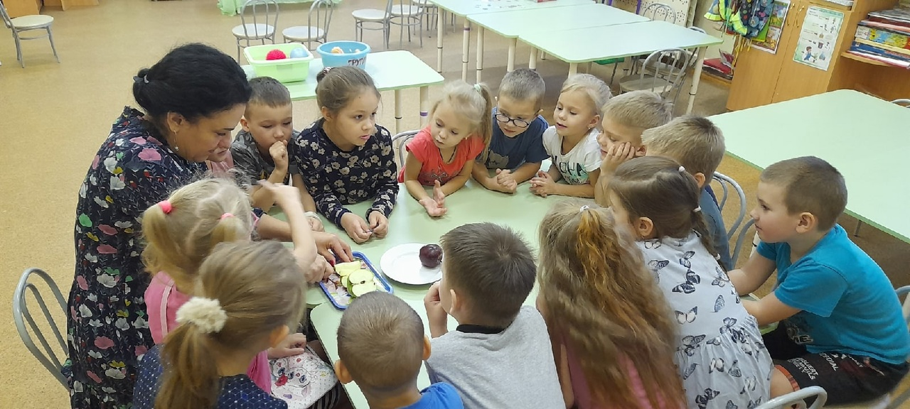

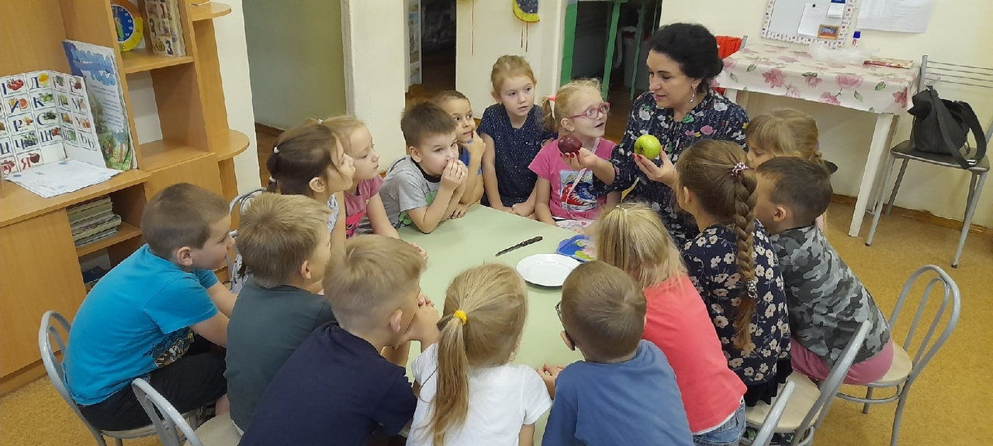
Экспериментирование (опыты):
«Что находится внутри яблока?»
Определение наличия железа в яблоках
«Из чего состоит яблоко?»

Slide 15
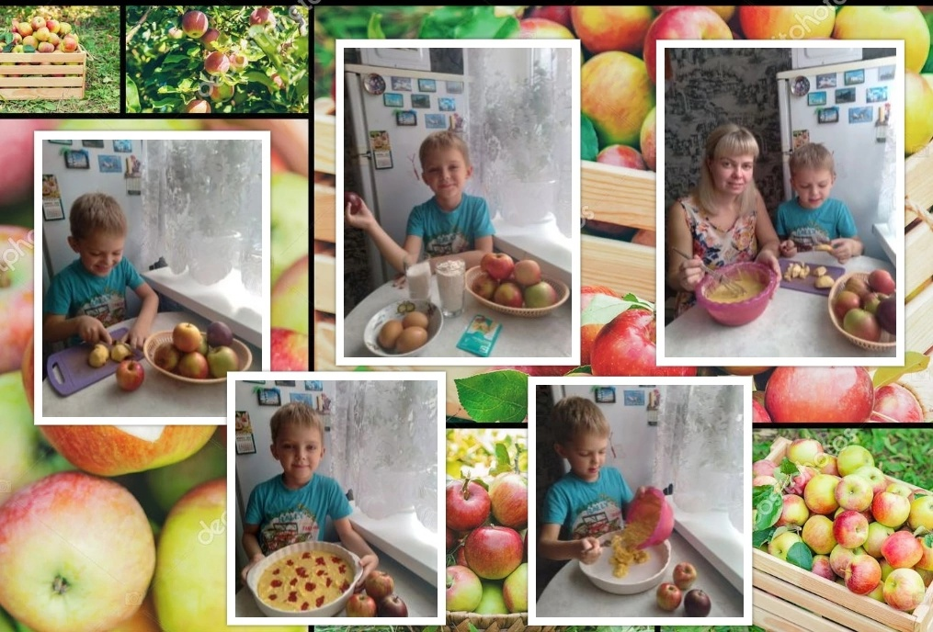

Домашнее задание: совместное приготовление блюд из яблок детей и родителей

Slide 16
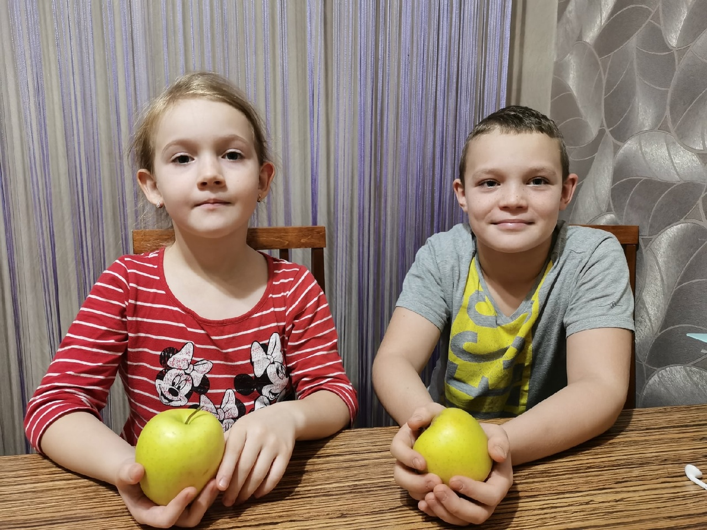
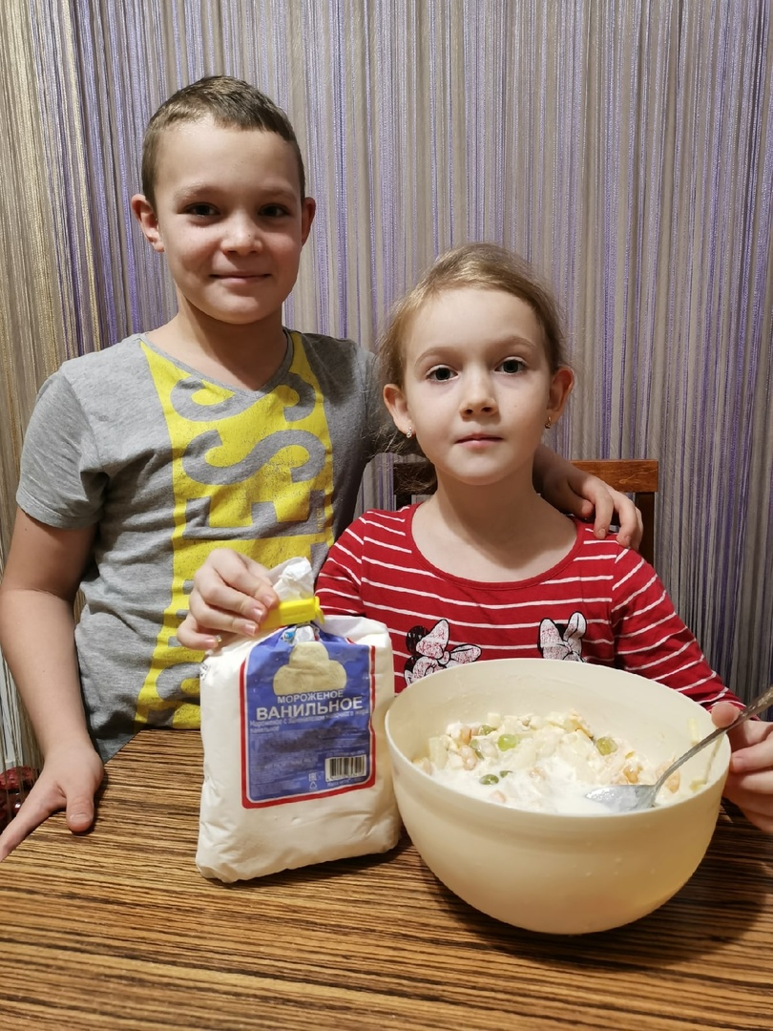
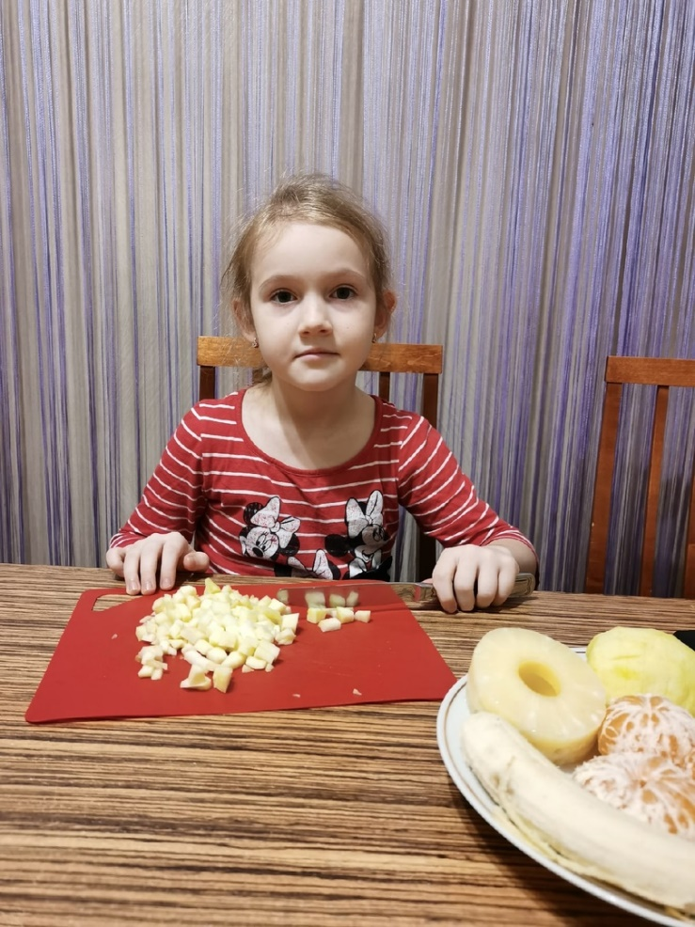
Фруктовый салат

Slide 17
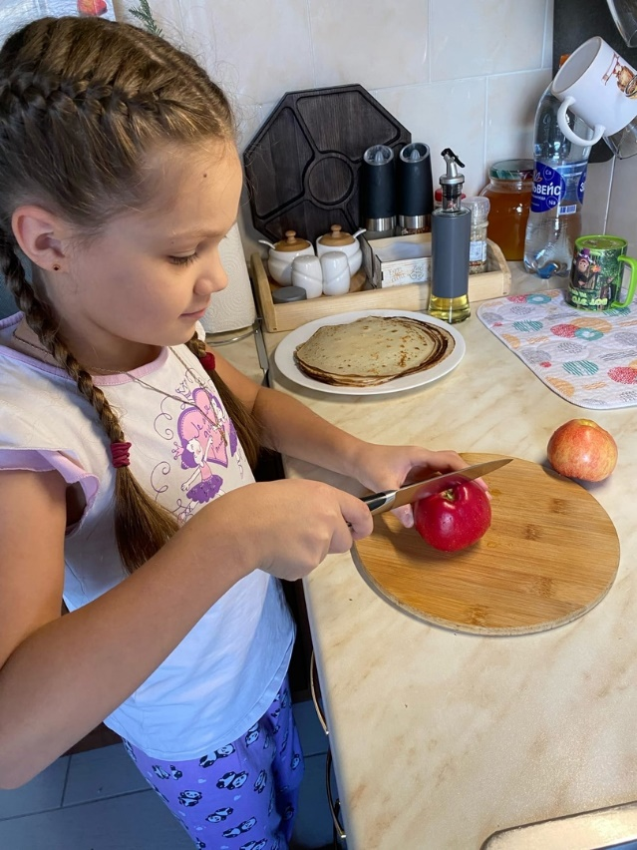
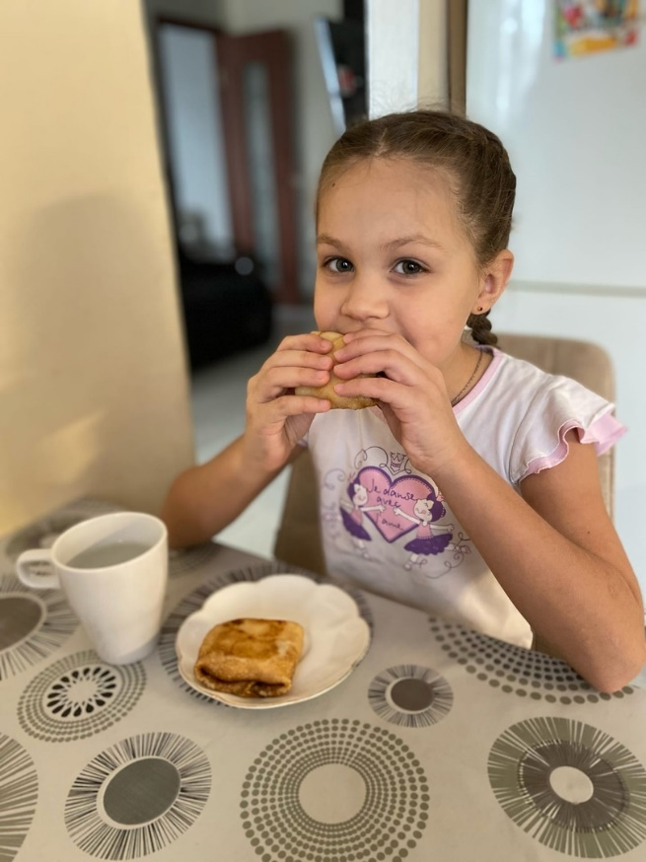
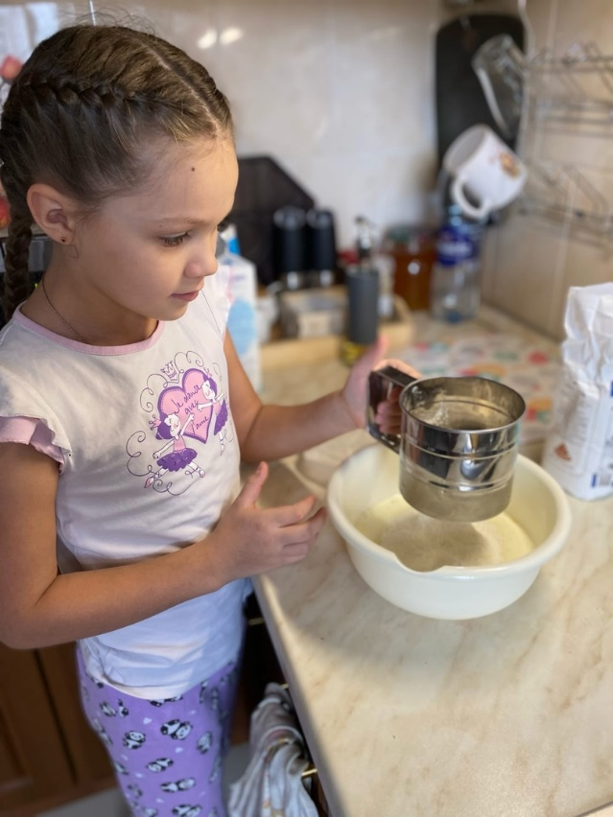
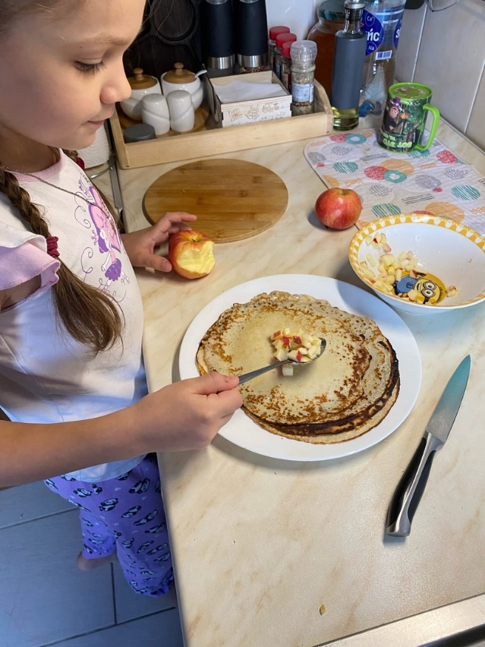

Блинчики с яблочной начинкой
Блины пекла мама, а начинку делала я!

Slide 18
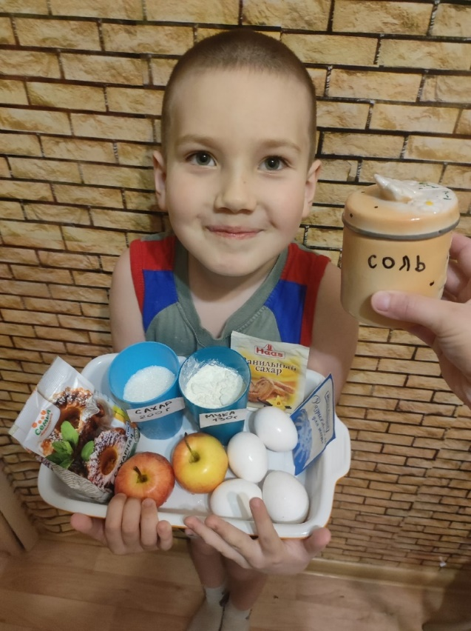
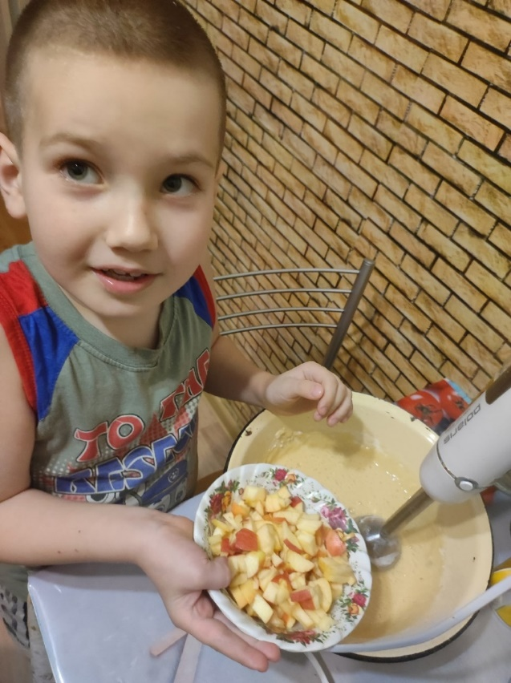
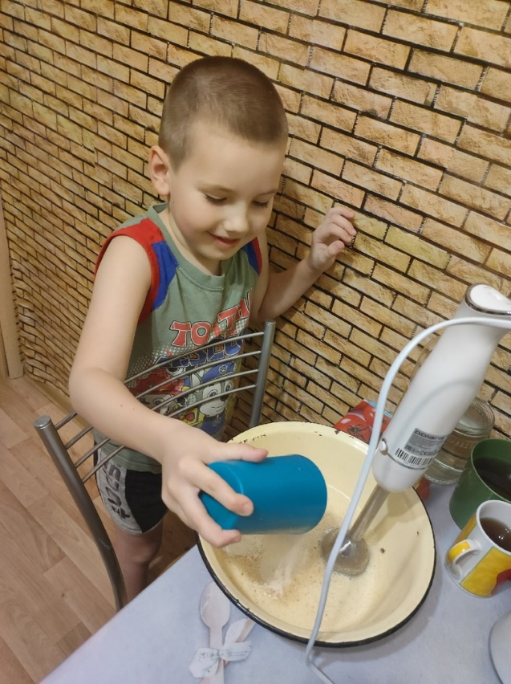
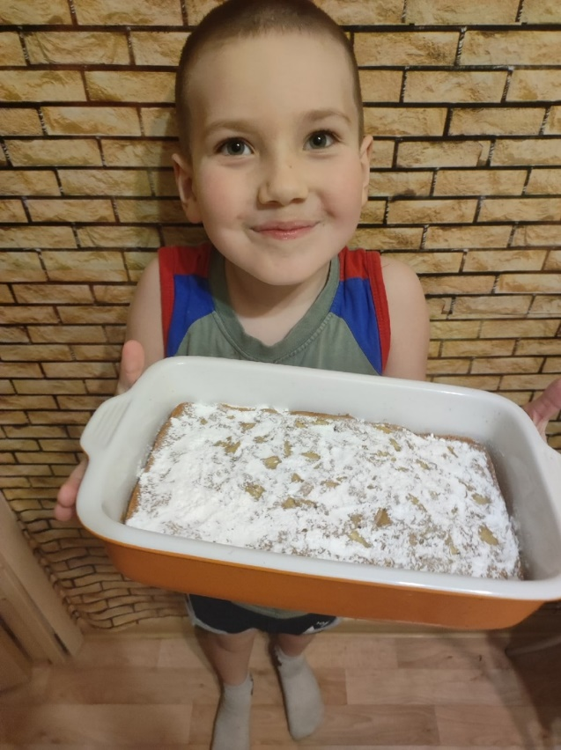
Дима с мамой приготовили вкуснейшую «Шарлотку»!!

Slide 19
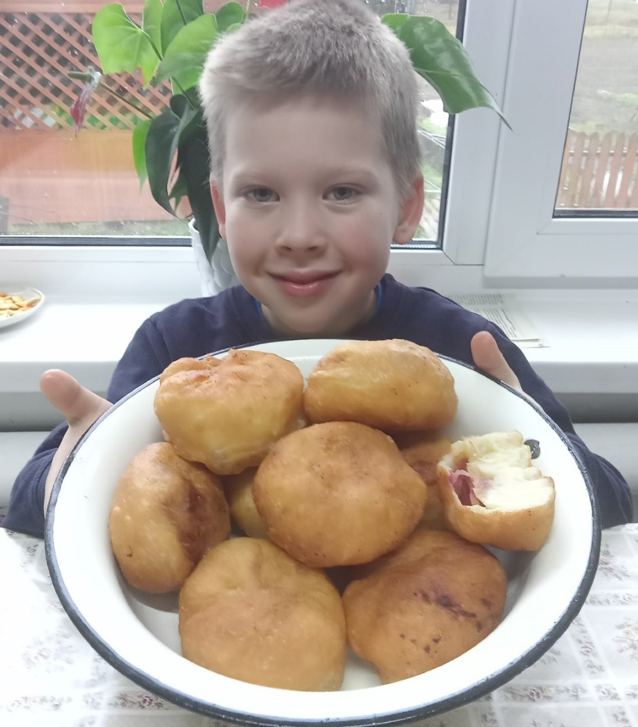
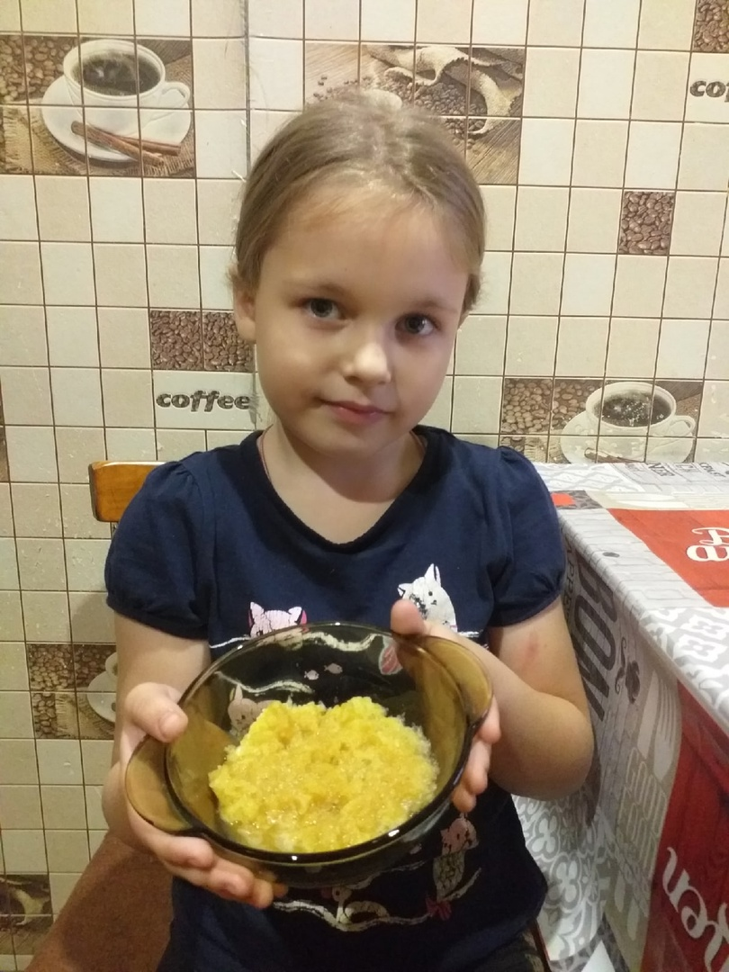
Бабушкины пирожки с яблочной начинкой и яблочное пюре, приготовленное Лизой

Slide 20
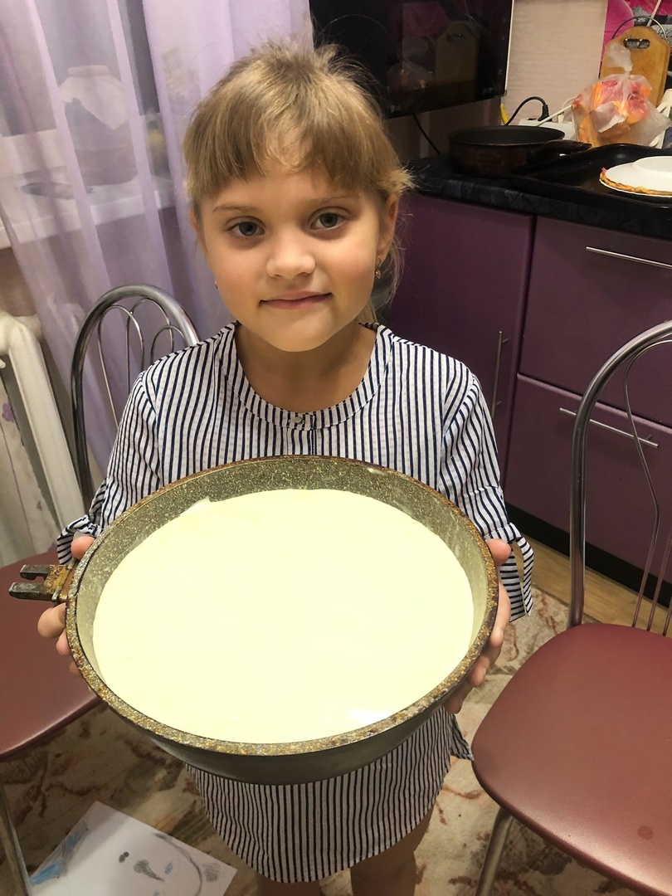
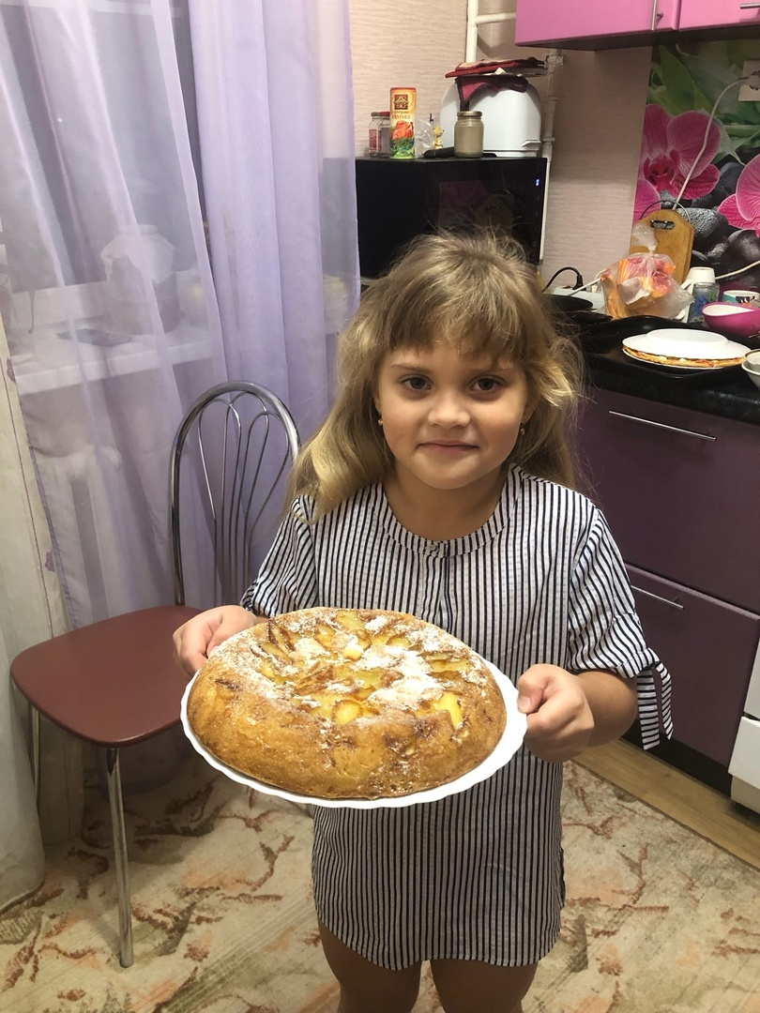
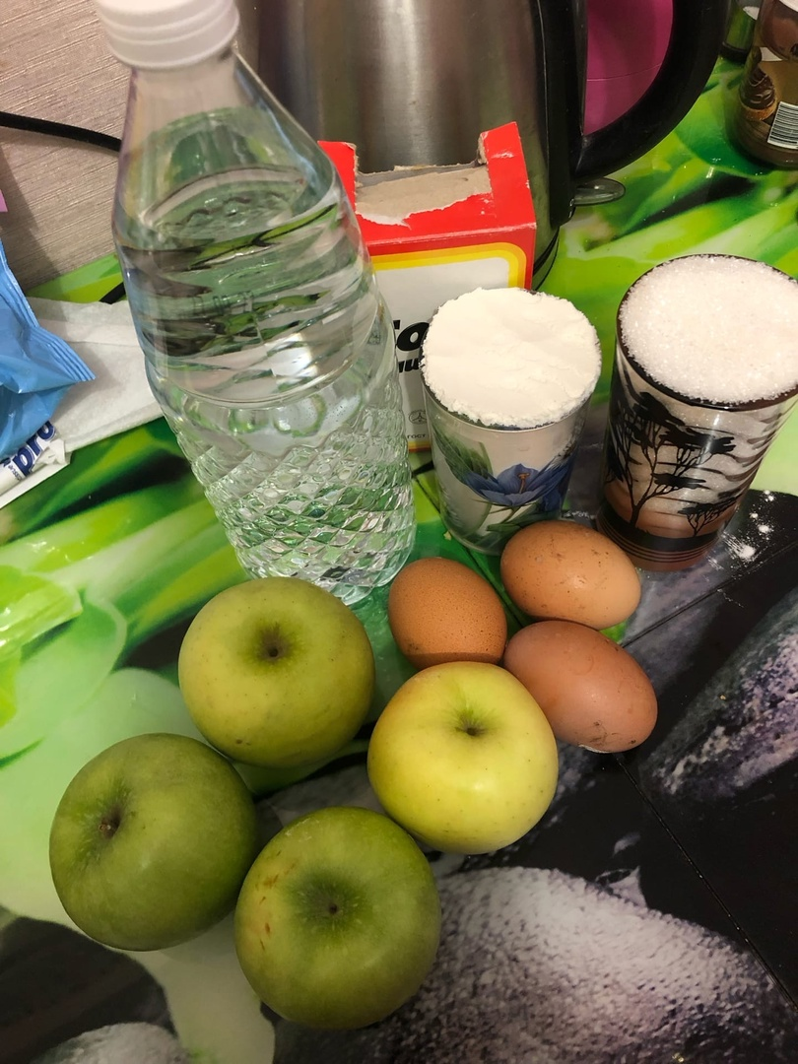
«Шарлотка» от Миланы

Slide 21
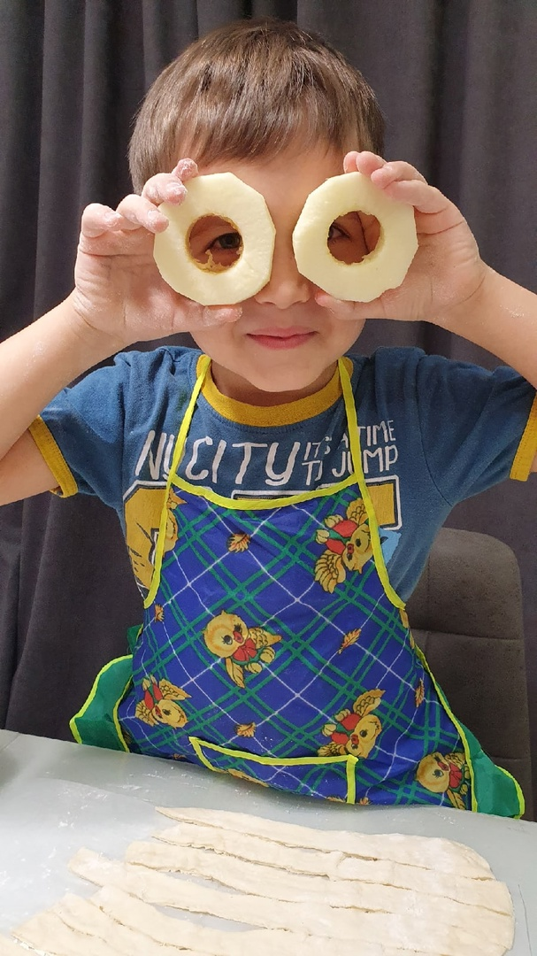
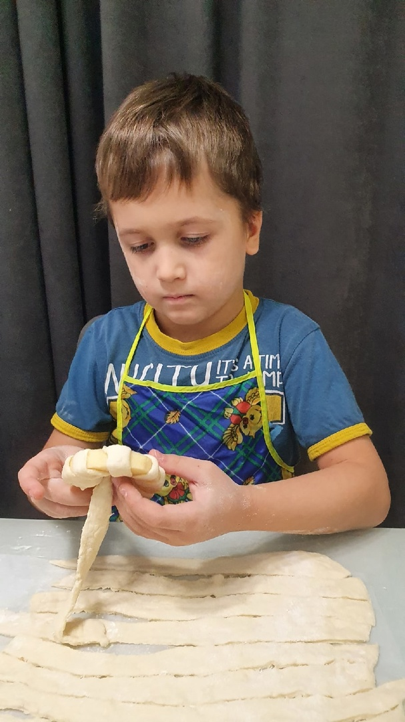
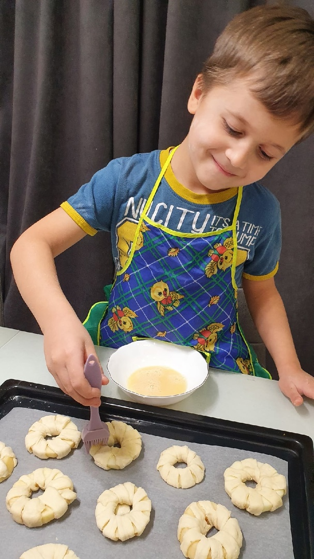
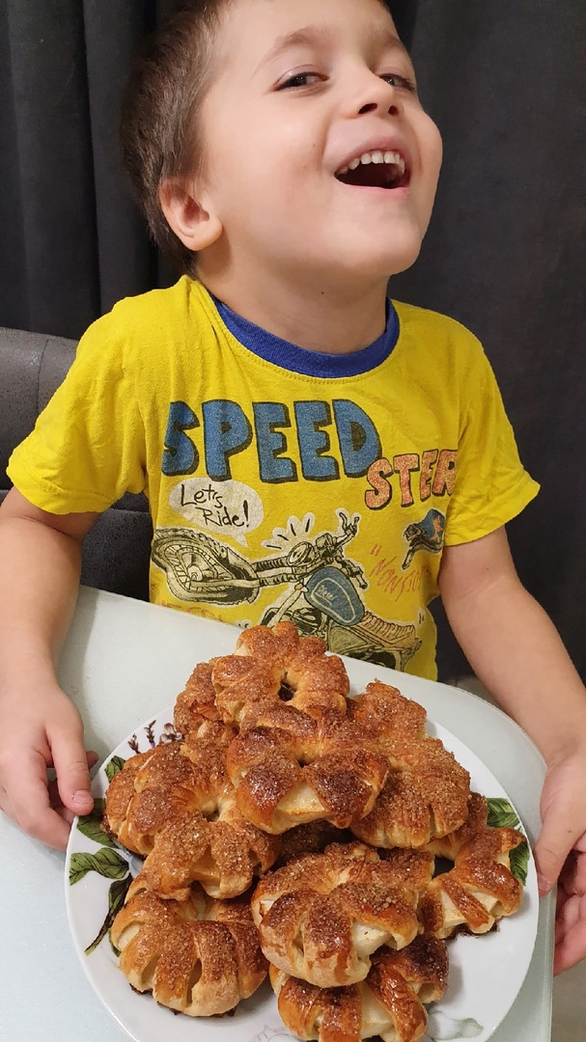
Яблочные кренделя

Slide 22
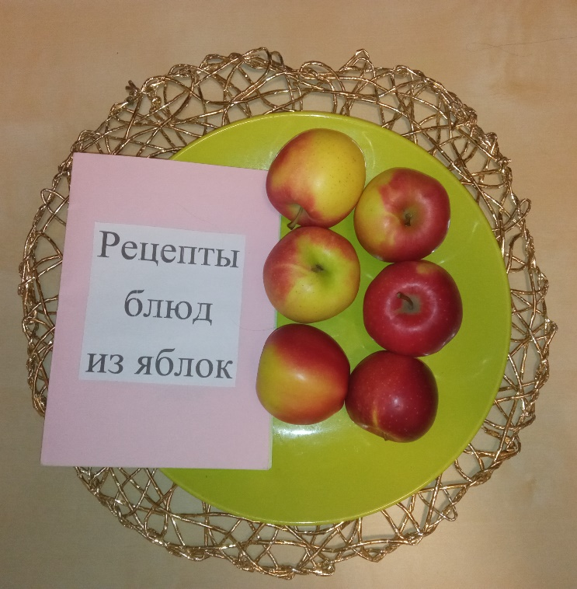
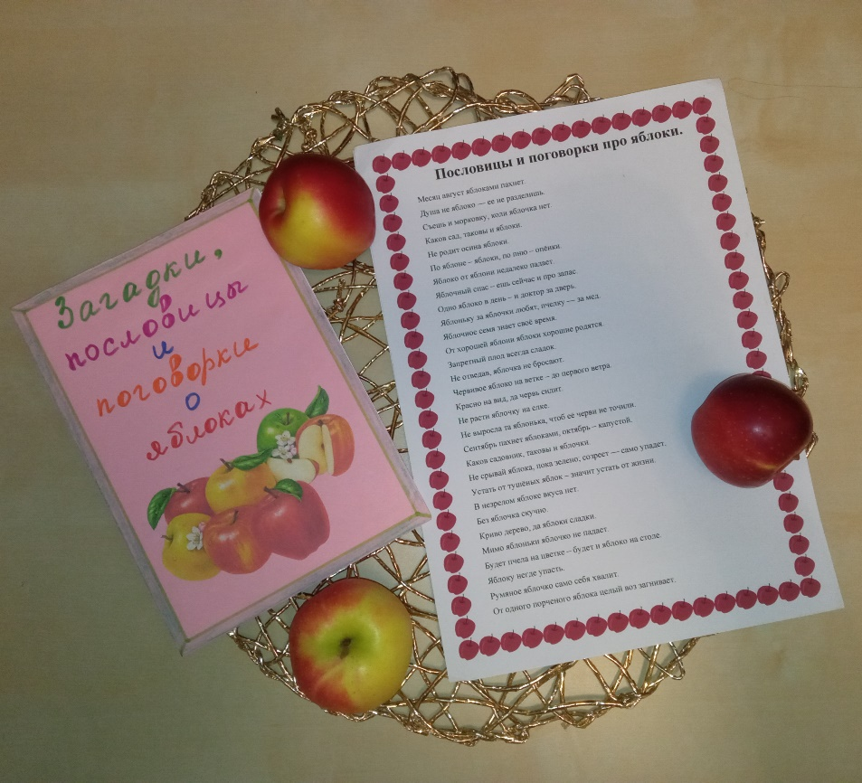
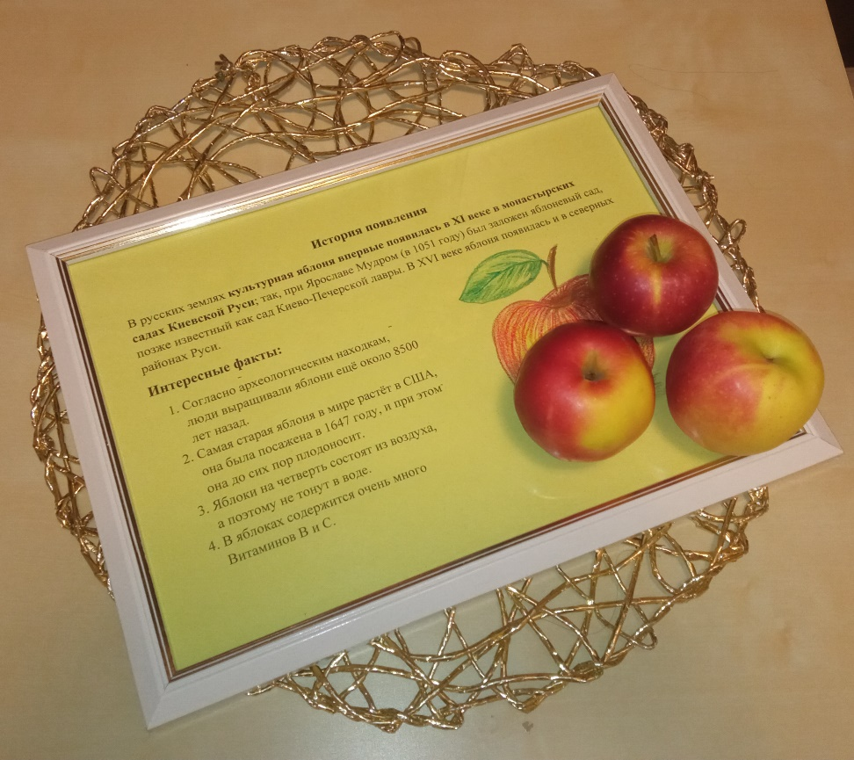
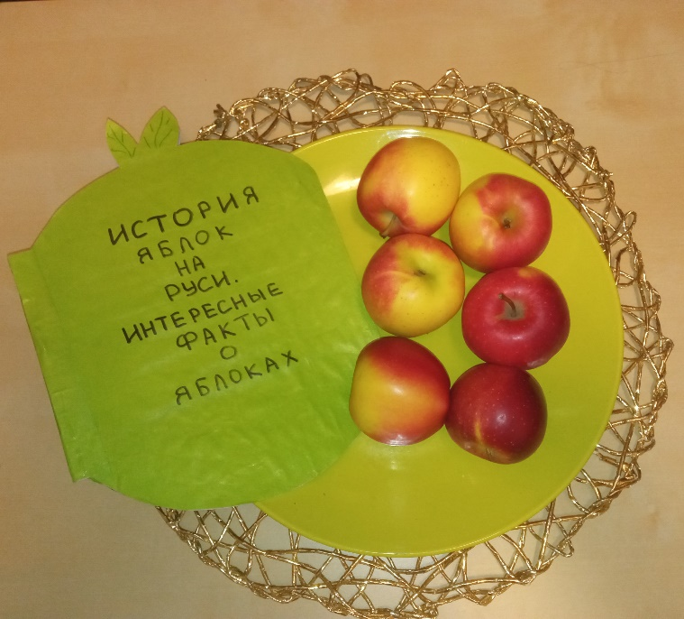
Познавательно-исследовательская деятельность детей и родителей

Slide 23
Вывод
Участники проекта активно, с большим интересом проявили себя во всех мероприятиях. Детям дано представление о пользе яблока, расширены знания об их месте произрастания, форме, цвете, величине, сортах яблока, свойствах. Дети посмотрели виртуальную экскурсию на завод по производству сока. Все участники получили массу удовольствия и хорошее настроение.

Slide 24
Спасибо за внимание!

